Slide 1







TIẾT 7
NHẠC CỤ MARACAT

Slide 2

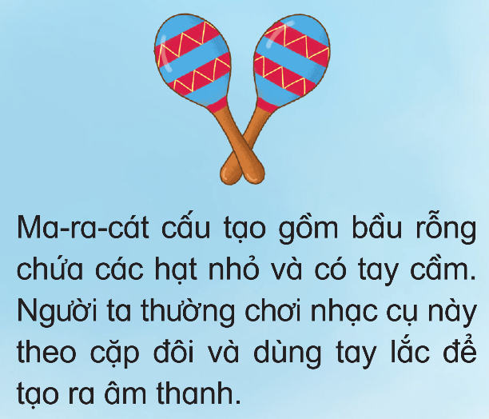


HOẠT ĐỘNG HÌNH THÀNH KIẾN THỨC
Xem video sau đó giới thiệu lại

Slide 3


Giới thiệu cấu tạo của Maracat
1. Bầu rỗng chứa hạt nhỏ
2. Tay cầm
Nhắc lại cấu tạo Maracat
Cách chơi nhạc cụ Maracat

Slide 4

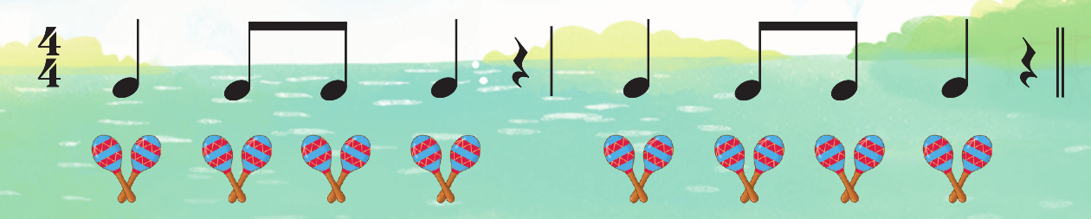

HOẠT ĐỘNG THỰC HÀNH LUYỆN TẬP

Slide 5
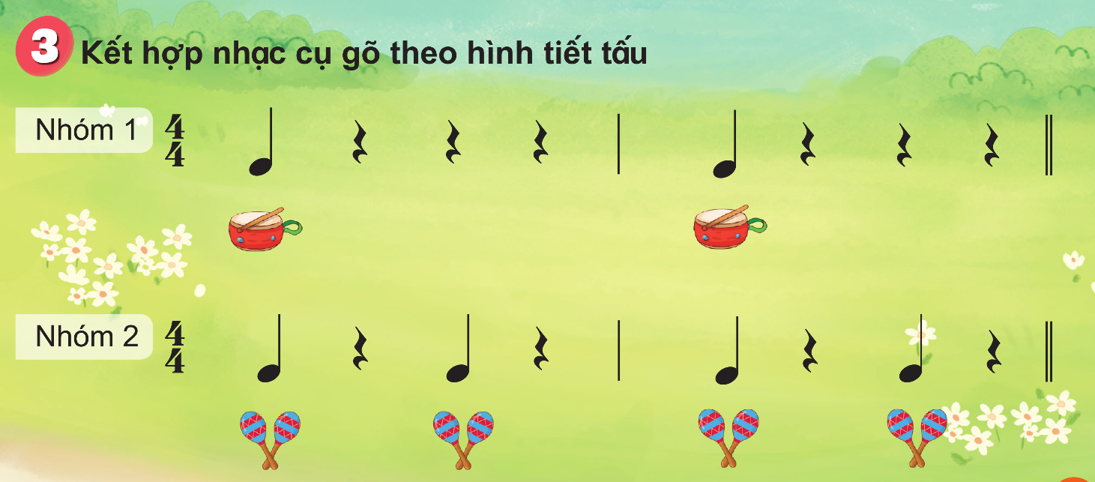


Slide 6
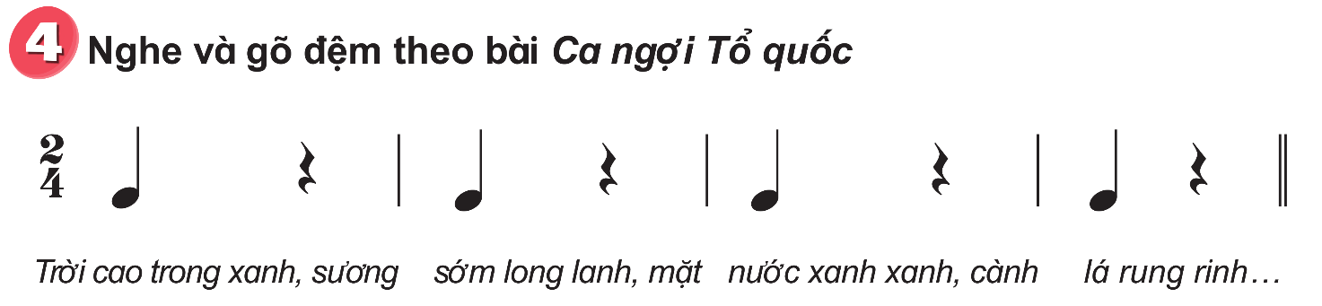

(Luyện từng nhạc cụ sau đó hòa tấu vào )

Slide 7

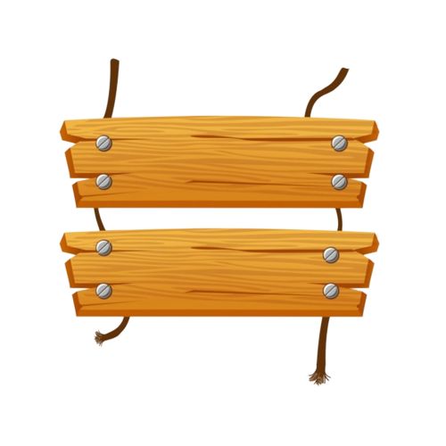
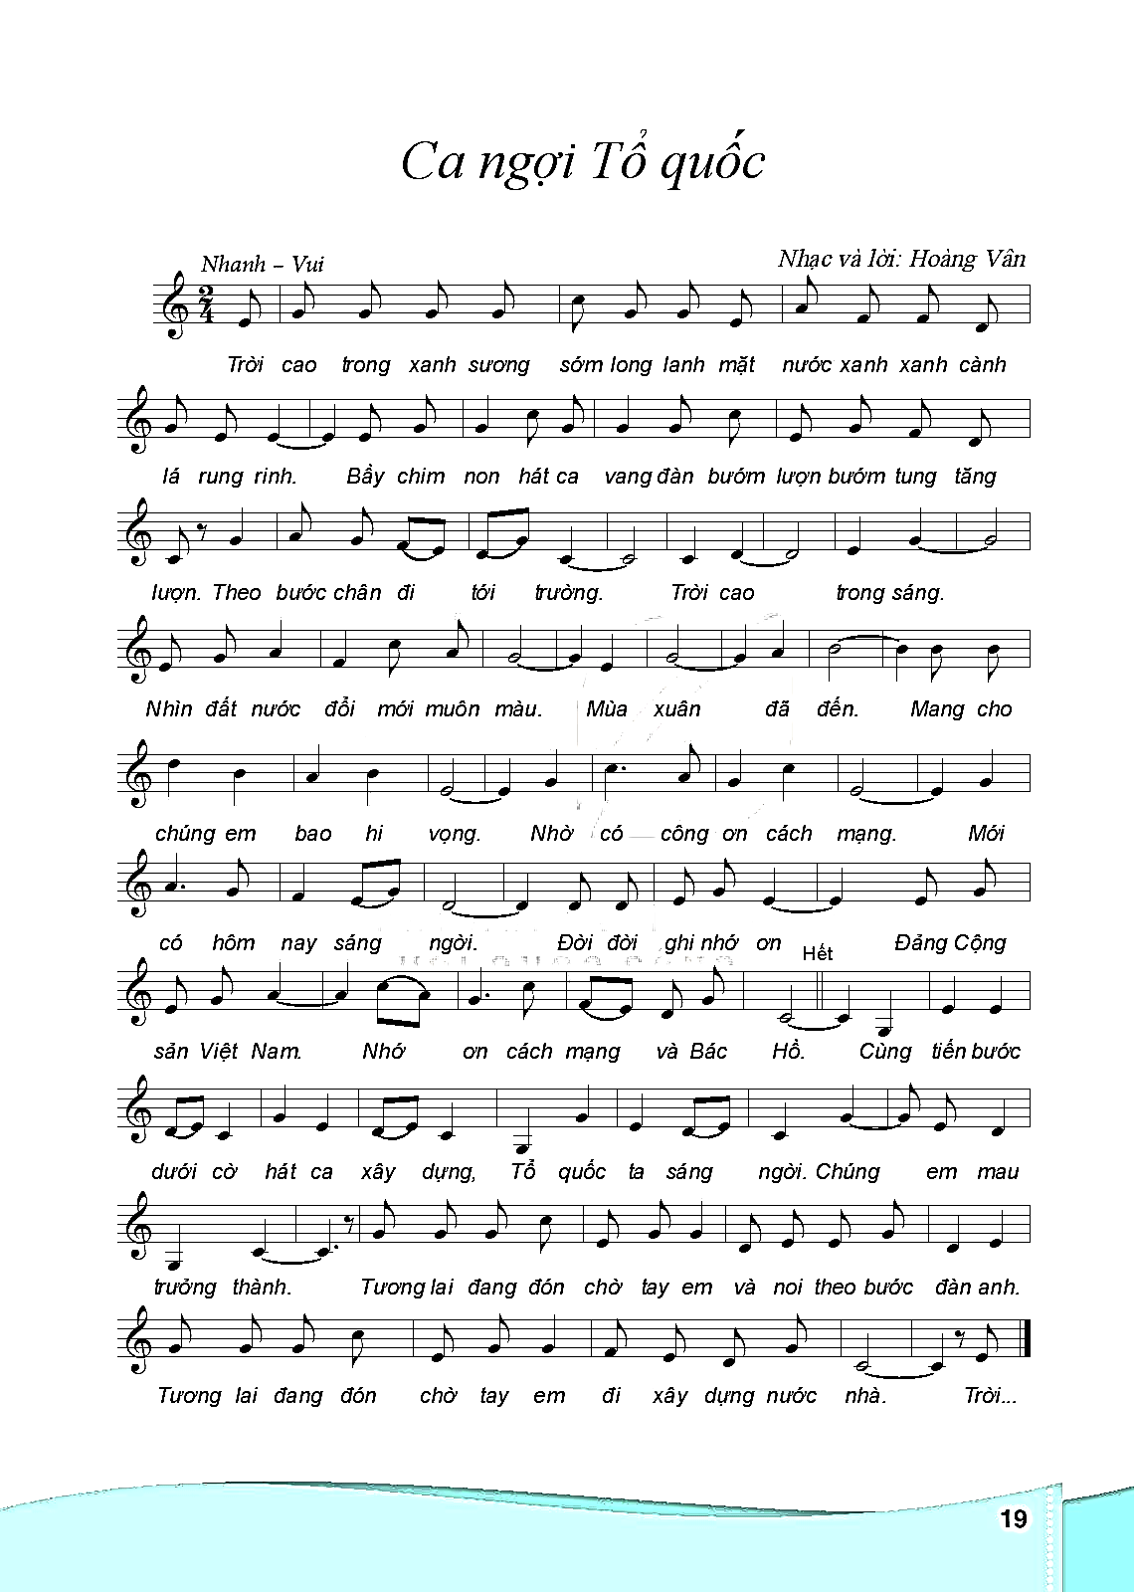
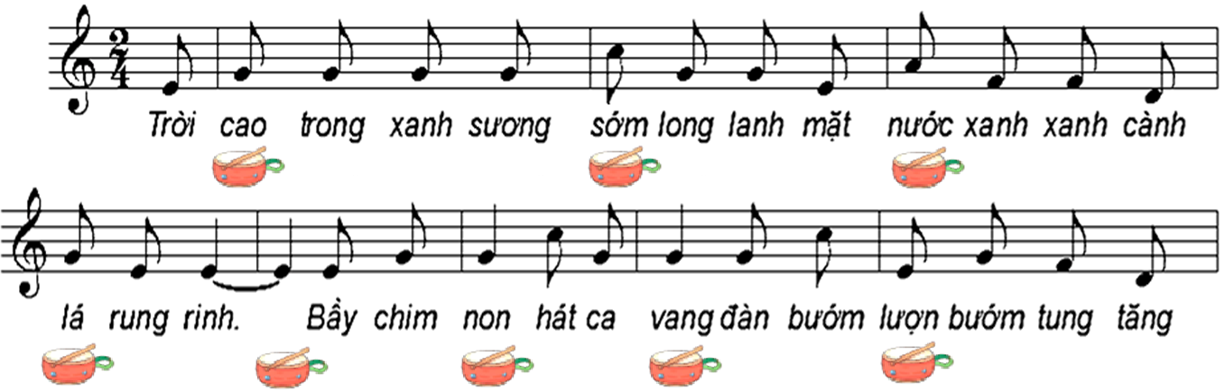

NHẠC NGHE

Slide 8


GIÁO DỤC, CỦNG CỐ DẶN DÒ

Slide 9



Chúa quý thầy cô mạnh khỏe
Các em học sinh chăm ngoan học giỏi

